Slide 1
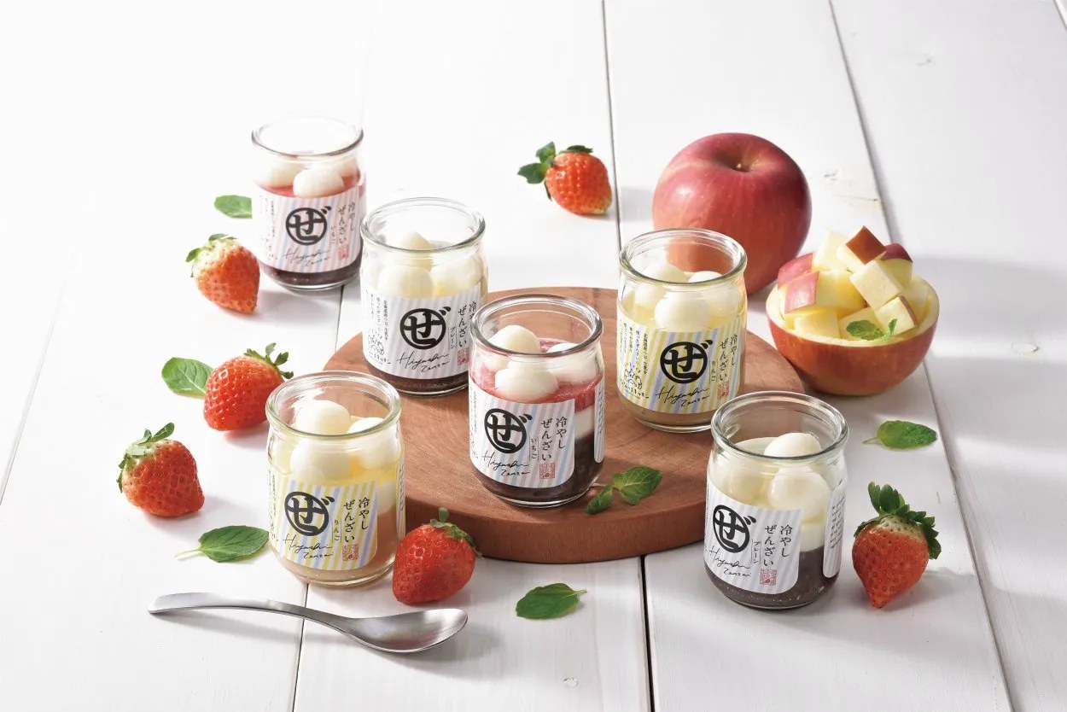
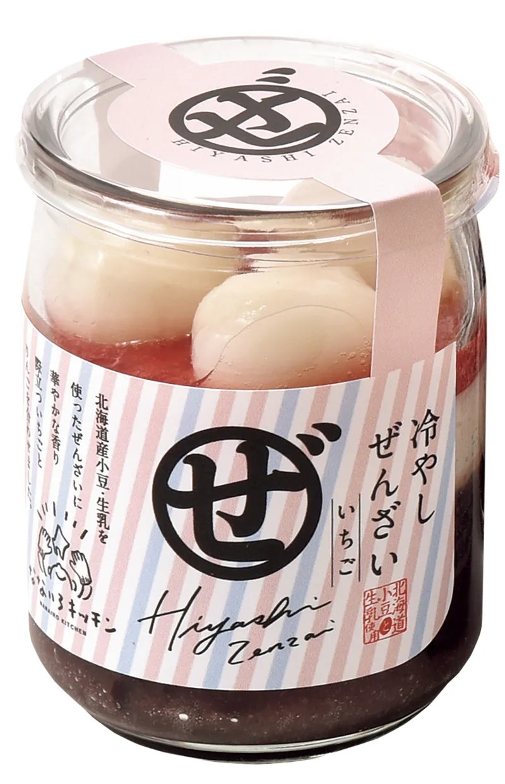
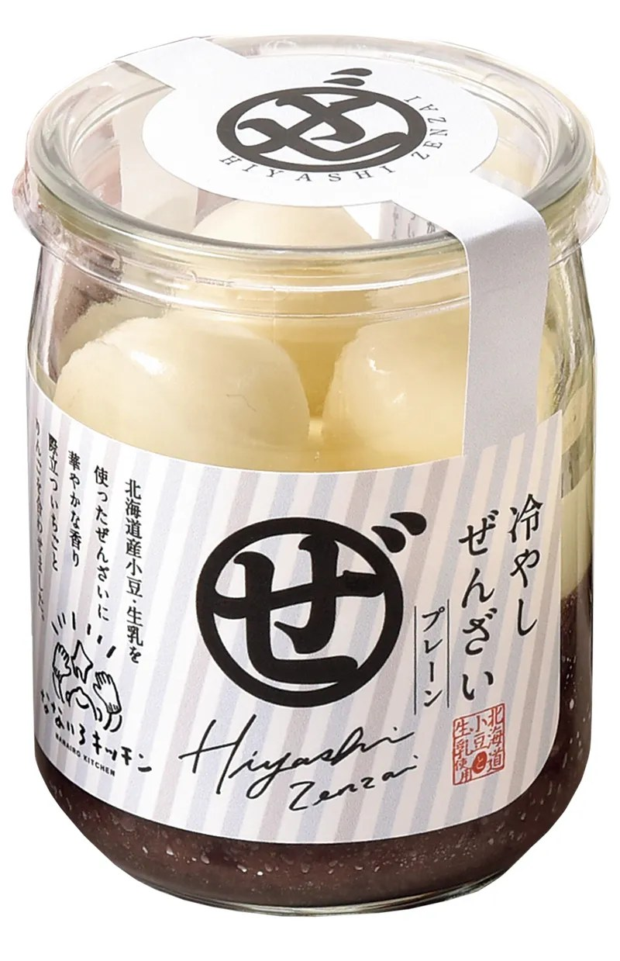
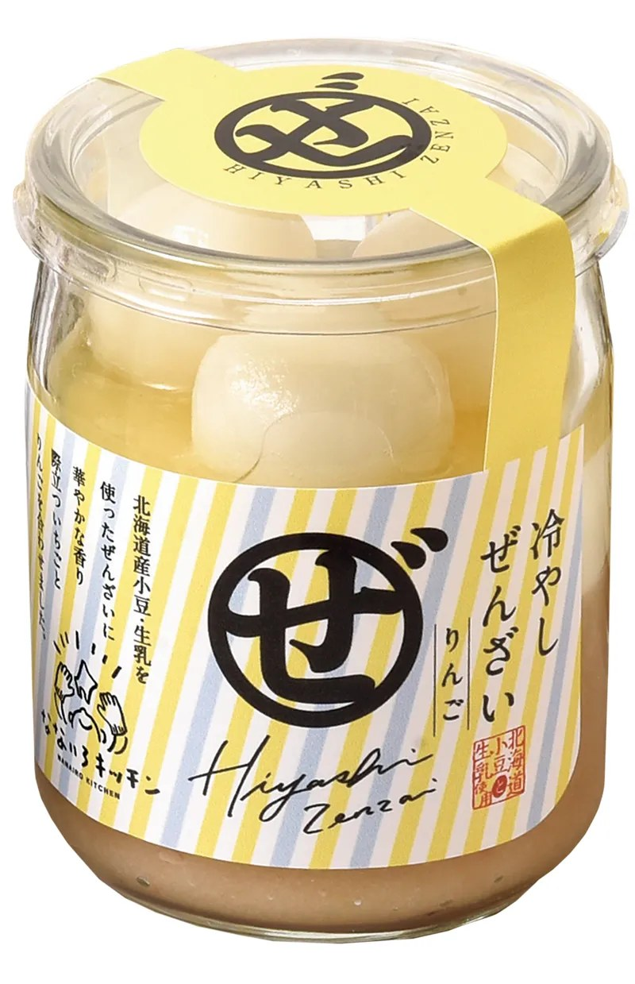
ぜ
北
海
道
冷
北の大地が
生んだ美味しさ。
や
し
ぜ
伝統のぜんざいが、新しいスタイルで生まれ変わった。
ん
北海道産小豆と生乳が生み出す深みのある甘さ。和の素材とモダンなフレーバーが融合した冷やしぜんざいは、新しい和スイーツの提案。伝統と革新を一口に。
ざ
い
90g 冷凍60日
プレーン・いちご・りんご
プレーン
いちご
りんご
ひと口食べれば、北の大地の風が吹く。
北海道産小豆・生乳使用
NANAIRO
KITCHEN
3フレーバー展開
40入 内容量90g

